Slide 1
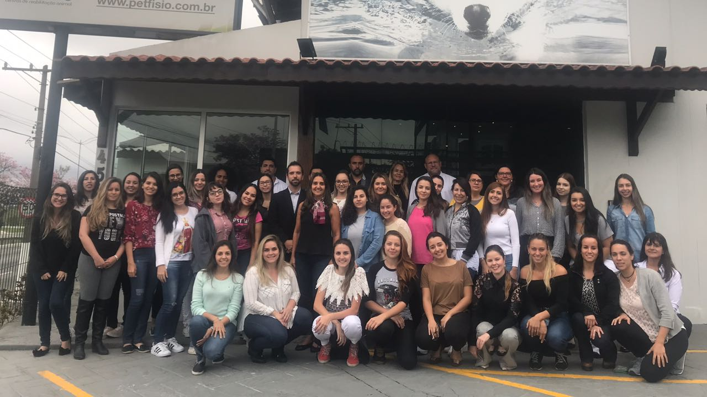
34º CURSO INTENSIVO DE FISIOTERAPIA VETERINARIA

Slide 2
03, 04,05 de Dezembro de 2021
Resumo sobre o Curso
Nosso curso será divido em 3 Módulos complementares com 3 palestrantes experientes, atualizados, com graduações internacionais e atuantes na área de Ortopedia e Reabilitação Animal.
SOMENTE 40 VAGAS

Slide 3
03, 04,05 de Dezembro de 2021
Público Alvo
Somente veterinários e estudantes de veterinária que estiverem cursando pelo menos o 2º semestre (primeiro ano) poderão realizar o curso.
Acompanhamento prático
Nossos alunos poderão acompanhar por 200 horas a rotina das 12 UNIDADES da Fisio Care Pet. Totalizando quase 200 horas de aprendizado

Slide 4
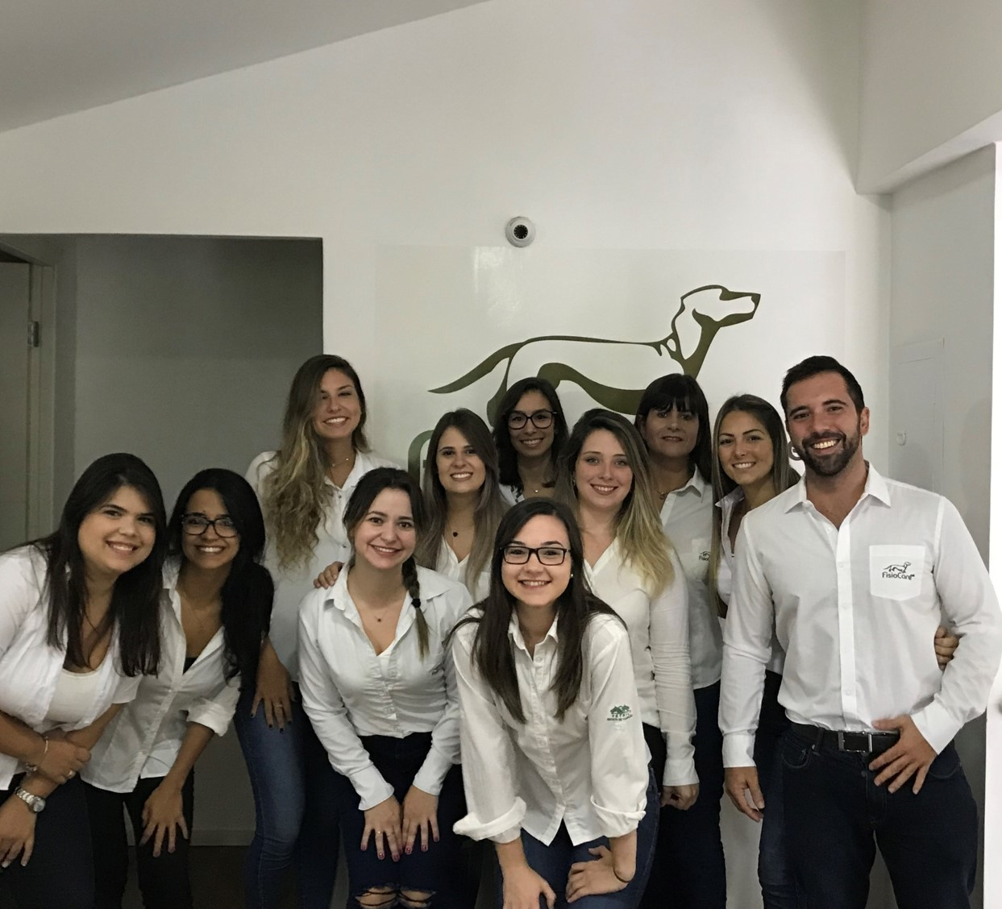
34º CURSO INTENSIVO DE FISIATRIA VETERINÁRIA
Local do Curso: Sede Fisio Care Pet (Av. dos Bandeirantes 4555, ao lado do aeroporto de Congonhas)
Vagas na Fisio Care Pet e Rede Pet Fisio
Esse curso será obrigatório para os processos de seleção para novas vagas na Fisio care Pet e para a compra de licença da marca Pet Fisio.

Slide 5
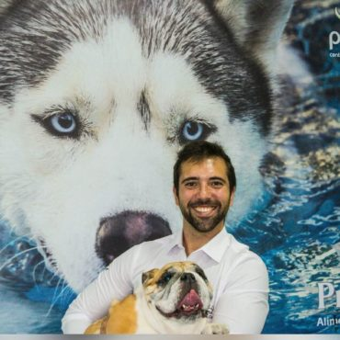
PALESTRANTES
Prof. Esp. Ricardo S. Lopes
Autor do Livro Fisiatria em Pequenos Animais
Presidente da ANFIVET ( Associação Nacional de fisioterapia veterinária)
Professor de Fisiatria Veterinária Convidado na Universidade
Anhanguera e Pós-graduação de Ortopedia Veterinária da Anclivepa-SP
Pós-Graduado em Ortopedia e Traumatologia Veterinária pela USP
AOVet Certified
Formação em Neurologia pelo Curso Extensivo teórico e prático do Prof. Ronaldo Casimiro da Costa
Curso da Canine Certified Rehabilitation Practice – UNIVERSITY OF TENNESSEE– USA
Proprietário e Diretor da Fisio Care Pet e Rede Pet Fisio
Atua há 11 anos na Fisiatria Veterinária

Slide 6
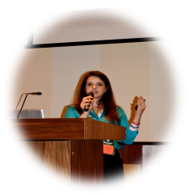
PALESTRANTES
Profa. Msc. Marcella Sanches
Formada em Medicina Veterinária pela UNESP-Botucatu
Especialização em acupuntura veterinária pelo instituto Bioetichus
Aperfeiçoamento em Fisioterapia Veterinária pelo Caring Canine Rehabilitation Center, USA
Certificada em Fisioterapia Veterinária pela Canine Physical Rehabilitation, Tennessee University, EUA
Mestre pela Unifesp
Co autora do livro Fisiatria em Pequenos animais
Atua há 15 anos com Fisiatria Veterinária

Slide 7
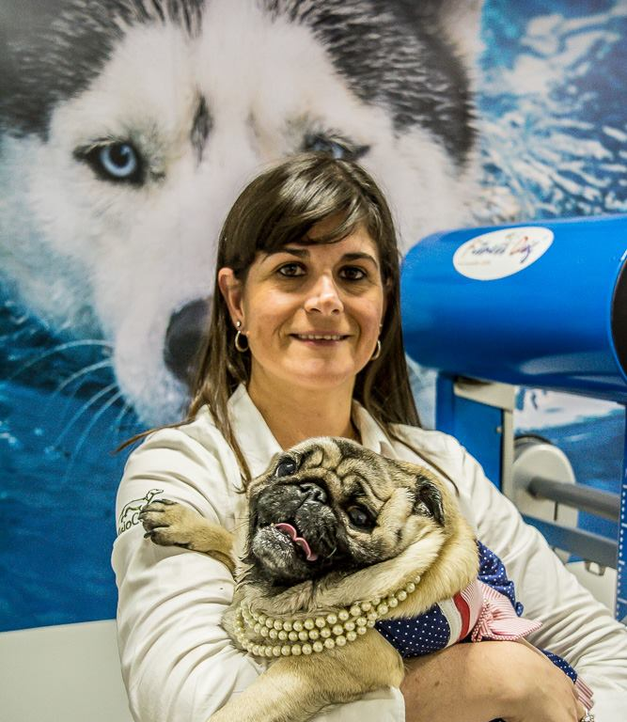
PALESTRANTES
Profa. Msc Miriam Caramico
Pós-Graduada em Fisioterapia e Ortopedia Veterinária
Veterinária Responsável pela Unidade Zona Leste da da Fisio Care Pet
Professora de Fisioterapia Veterinária convidada na UNG e Anhembi-Morumbi (2013-2015)
Diretora do Departamento de Cursos da Fisio Care Pet
Formação em Neurologia pelo Curso Extensivo teórico e prático do Prof. Ronaldo Casimiro da Costa
Curso da Canine Certified Rehabilitation Practice – UNIVERSITY OF TENNESSEE– USA
Co autora do livro Fisiatria em Pequenos animais
Mestre pelo Departamento de Anatomia da FMVZ-USP
Atua há 12 anos na Fisiatria Veterinária

Slide 8
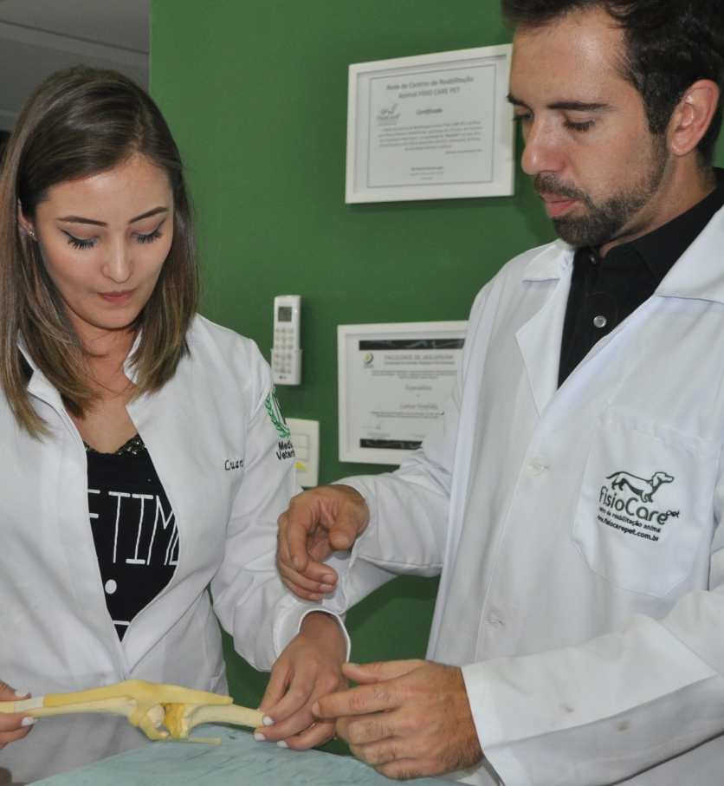
CRONOGRAMA
Sexta: dia 03 de Dezembro
08:00-10:00
Introdução a fisioterapia veterinária
10:30-13:00
Exame ortopédico e neurológico em pequenos animais
14:00-18:00
Principais patologias ortopédicas e neurológicas na rotina fisiátrica

Slide 9
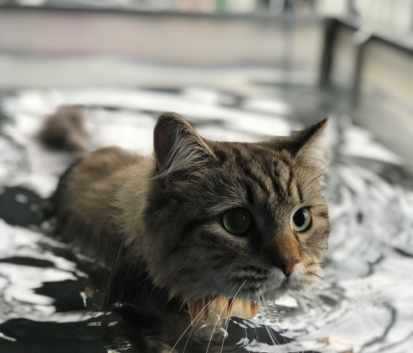
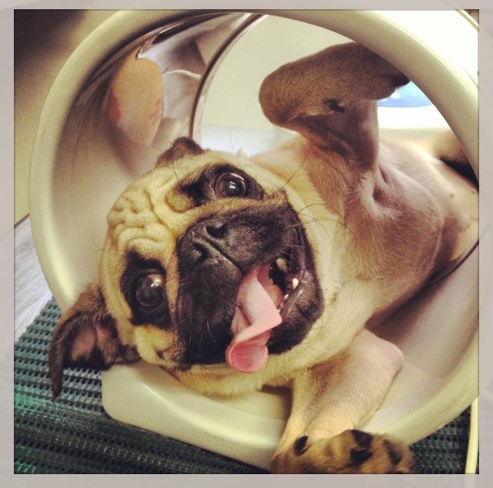
CRONOGRAMA
Sábado: dia 04 de Dezembro - Presencial
08:00-10:00
Principais modalidades fisioterapêuticas (Hidroterapia. Laser, Eletro)
10:30-13:00
Principais modalidades fisioterapêuticas (Hidroterapia. Laser, Eletro)
14:00-18:00
Principais modalidades fisioterapêuticas (Us, cinesio Campo magnético, termo terapia e alongamento )
Notes:
Tá bem apagado

Slide 10
CRONOGRAMA
Domingo dia 05 de Dezembro
08:00-10:00
10:30-13:00
14:00-18:00
Prática de todas as aulas teóricas
Obesidade Canina: Controle e Tratamento através de exercícios físico
Discussão de casos clínicos

